Slide 1

SPAM
도와줘 SAMS
Streaming Ability Market System

Slide 2


Slide 3

제안 배경
목 차
01
제안배경 및 목표
시장 및 유사 상품
02
기능
기능 설계
기능 구현
기대효과
03
마무리
진행 일정
팀원 소개
참고 문헌

Slide 4

01. 제안 배경 및 목표
현재 다양한 인력플랫폼이 존재하지만 딱딱한 조건과 형식적인 조건으로 구인을 하고 있다.
사업자의 중심으로 이뤄진 플랫폼에서 사람들의 다양한 요구들을 충족시키지 못하고 있었다.
실시간으로 필요한 인력을 구하고
원하는 시간에 인력을 제공하여 보수를
받을 수 있는 단기성 인력 서비스를 제공한다.
사람의 노동력 또는 시간을 물건이라고 비유한다면,
그 물건을 필요한 사람들이 서로 선택을 할 수 있는 방법모색

Slide 5
01. 시장 및 유사 상품
제품A,B
SAMS
기존의 서비스는 개인과 개인의 거래가 아닌 업체와 개인간의 거래가 주로 이루어짐.
◀
▶
C to C 거래가 자유로움.
Step. 1
평판을 확인 할 수 있는 시스템이 없어 판단이 힘듦.
◀
▶
평점을 통한 신뢰도 인증 가능.
Step. 2
게시글의 최신화가 느려
중복되는 정보가 많음.
◀
▶
24시간 기준 최신화
Step. 3

Slide 6
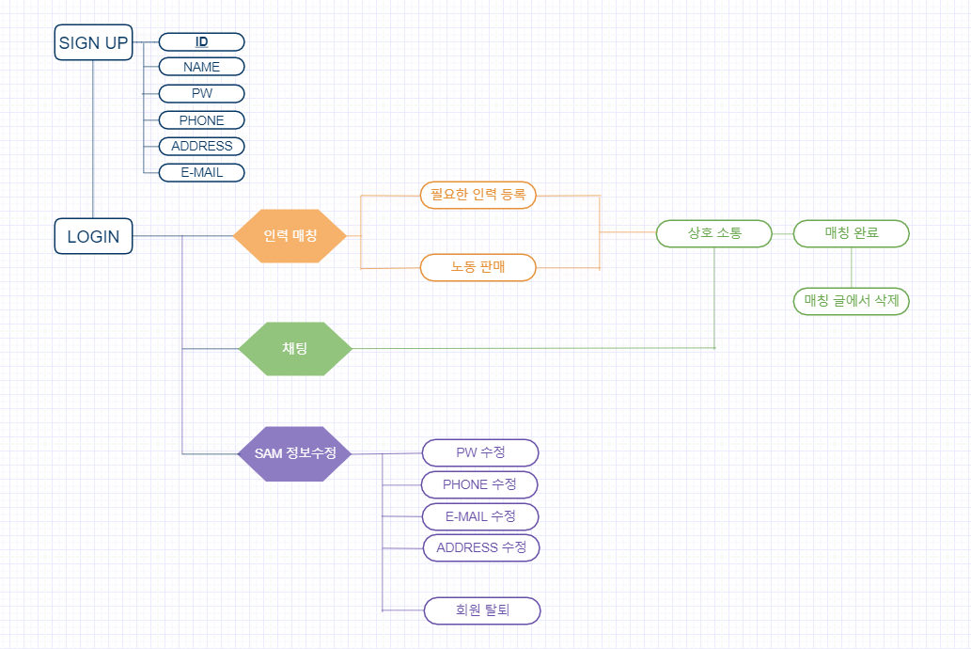
02. 기능 설계

Slide 7
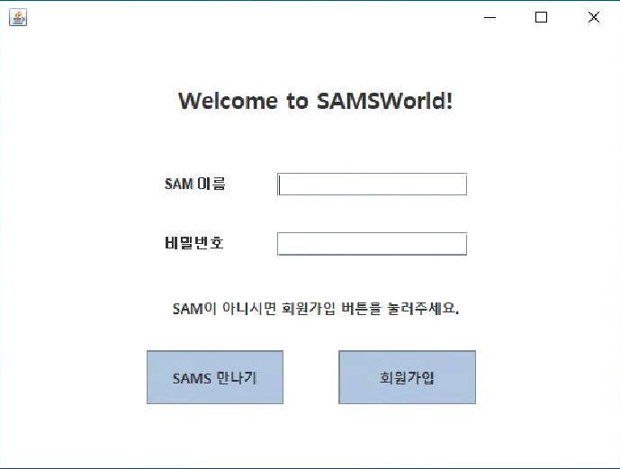
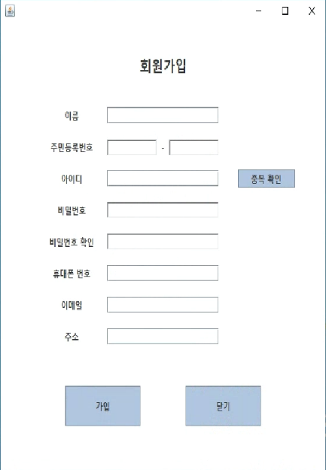
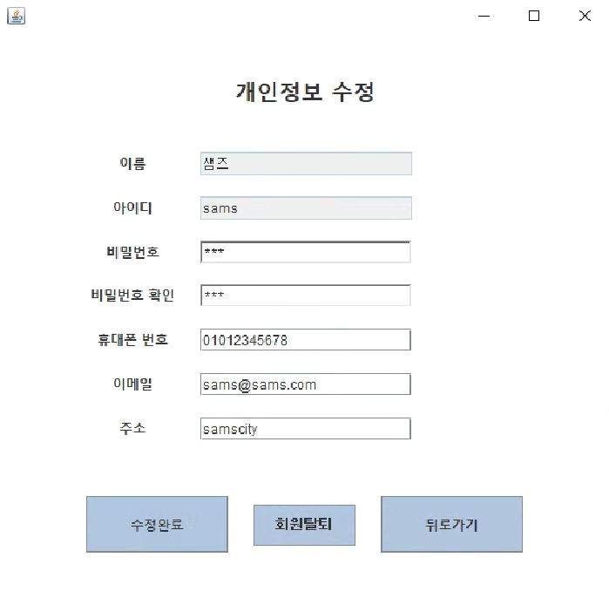
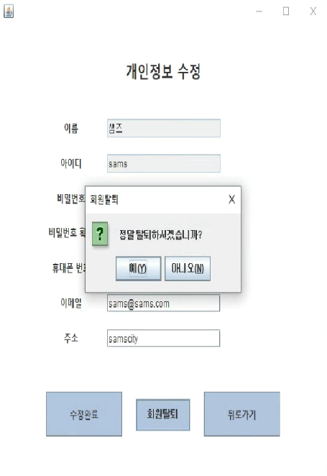
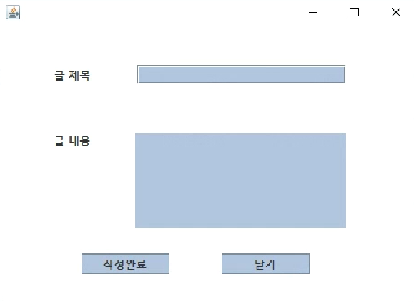
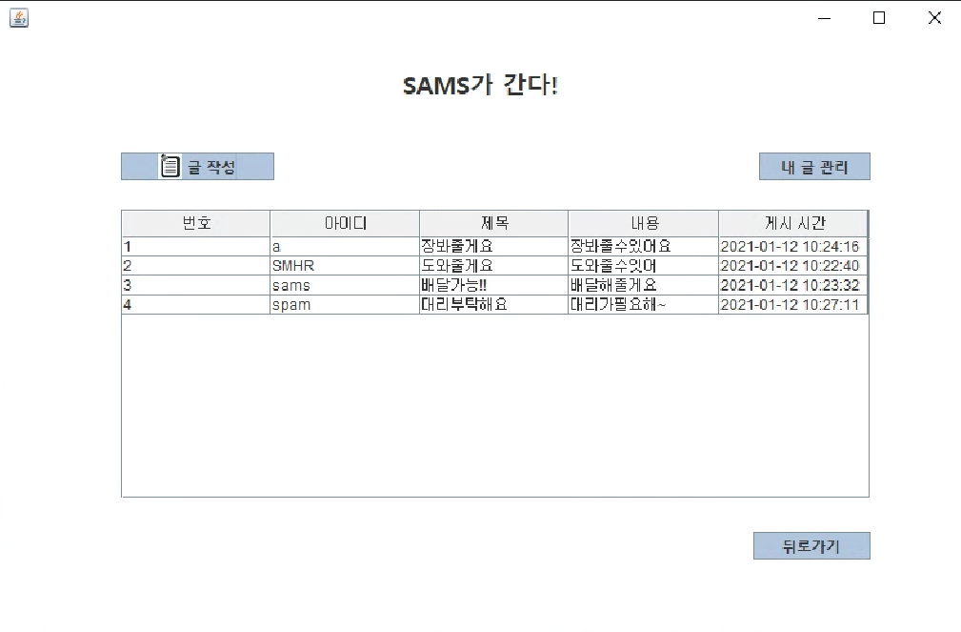
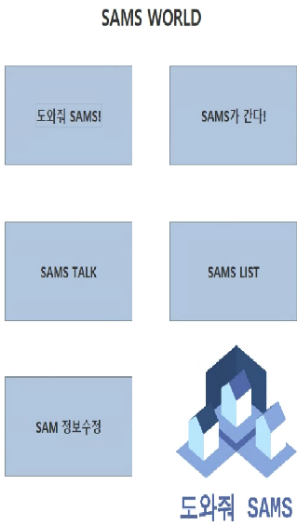
02. GUI 구현
01. 메인 화면
02. 로그인
03. 회원 가입
03. 회원 정보 수정
03. 회원 탈퇴
06. 글 작성
05. 판매/구매 게시판
04. 메뉴
`

Slide 8
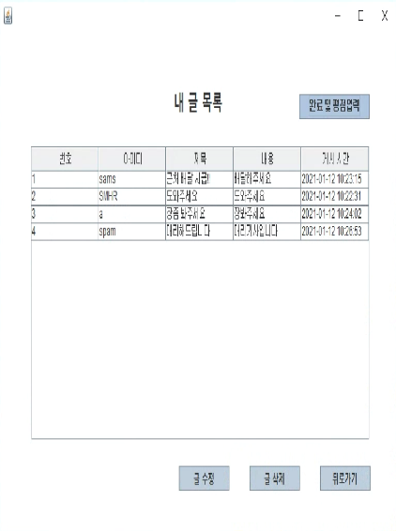
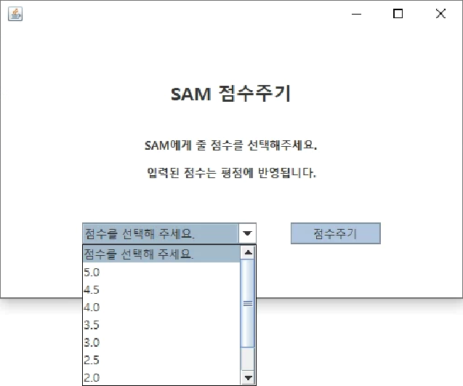
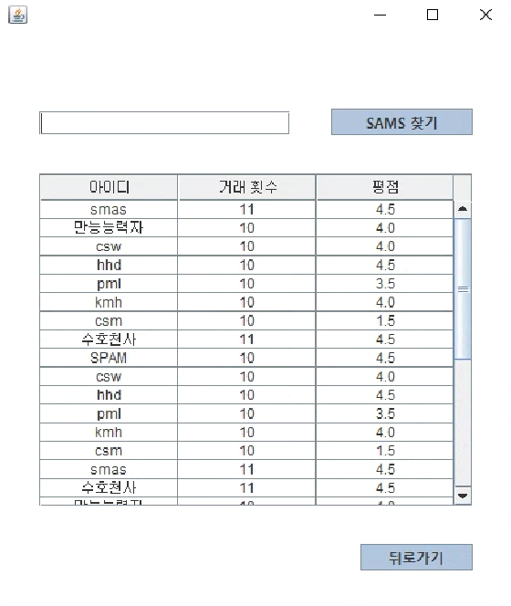
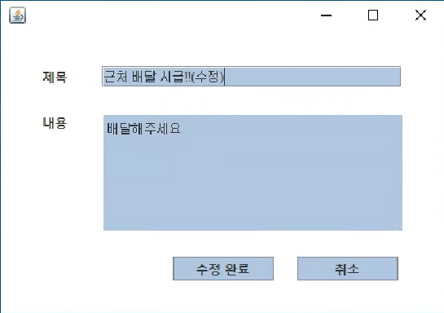
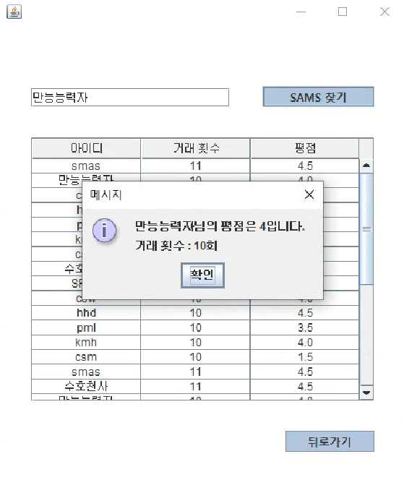
08. 내 글 수정 및 삭제
07. 내 글 관리
09. 완료 및 평점 입력
10. 평점 리스트
11. 평점 검색

Slide 9
02. 기대 효과
N잡 시대에 맞춰 각자의 기량을 통해 수입 창출.
도움이나 노동력이 필요한 사람들에게 적합한 인력제공.

Slide 10






03. 팀원 소개
박유림(팀장)
이재성
문종진
홍우영
유보윤
이승연
-인력 매칭 게시판 DB
JAVA, GUI 구현
채팅 기능(진행)
문서 제작 및 PPT
로그인, 회원가입
24시간 자동 삭제 DB
JAVA, GUI 구현
기능 통합
인력, 평점, 완료
24시간 자동 삭제 DB
JAVA, GUI 구현
시스템 GUI
기능 통합
아이디어 기획
시스템 GUI
영상 제작
완료 DB 구현
평점 DB
JAVA, GUI 구현
시스템 GUI
인력 매칭 게시판 DB
JAVA, GUI 구현
문서 제작 및 PPT

Slide 11
03. 참고 문헌
- 책 Do it! 자바 프로그래밍 – 박은종
- 웹 페이지 https://go.gliffy.com/go/html5/launch FlowChart
https://videomonster.com/designselect
https://hatchful.shopify.com/
https://hanxueli.tistory.com/38
https://yagi815.tistory.com/1015
https://blaseed.tistory.com/23
http://blog.naver.com/PostView.nhn?blogId=skssim&logNo=117030406&parentCategoryNo=&categoryNo=48&viewDate=&isShowPopularPosts=false&from=postView
https://meaownworld.tistory.com/117
https://mainia.tistory.com/1299
https://itprogramming119.tistory.com/entry/Oracle-Error-ORA-00905-%EB%88%84%EB%9D%BD%EB%90%9C-%ED%82%A4%EC%9B%8C%EB%93%9C-missing-keyword
http://blog.naver.com/PostView.nhn?blogId=json2811&logNo=90121474132&redirect=Dlog&widgetTypeCall=true
https://leechwin.tistory.com/entry/Eclipse-%EB%8B%A4%EC%9A%B4%EB%A1%9C%EB%93%9C-%EB%B0%9B%EC%9D%80-font-%EC%A0%81%EC%9A%A9%ED%95%98%EA%B8%B0
https://blog.naver.com/rain483/220735919930
https://m.blog.naver.com/PostView.nhn?blogId=ndb796&logNo=220632907661&proxyReferer=https:%2F%2Fwww.google.com%2F
https://m.blog.naver.com/PostView.nhn?blogId=start150408&logNo=220368854709&proxyReferer=https:%2F%2Fwww.google.co.kr%2F

Slide 12
Thank you

